Slide 1
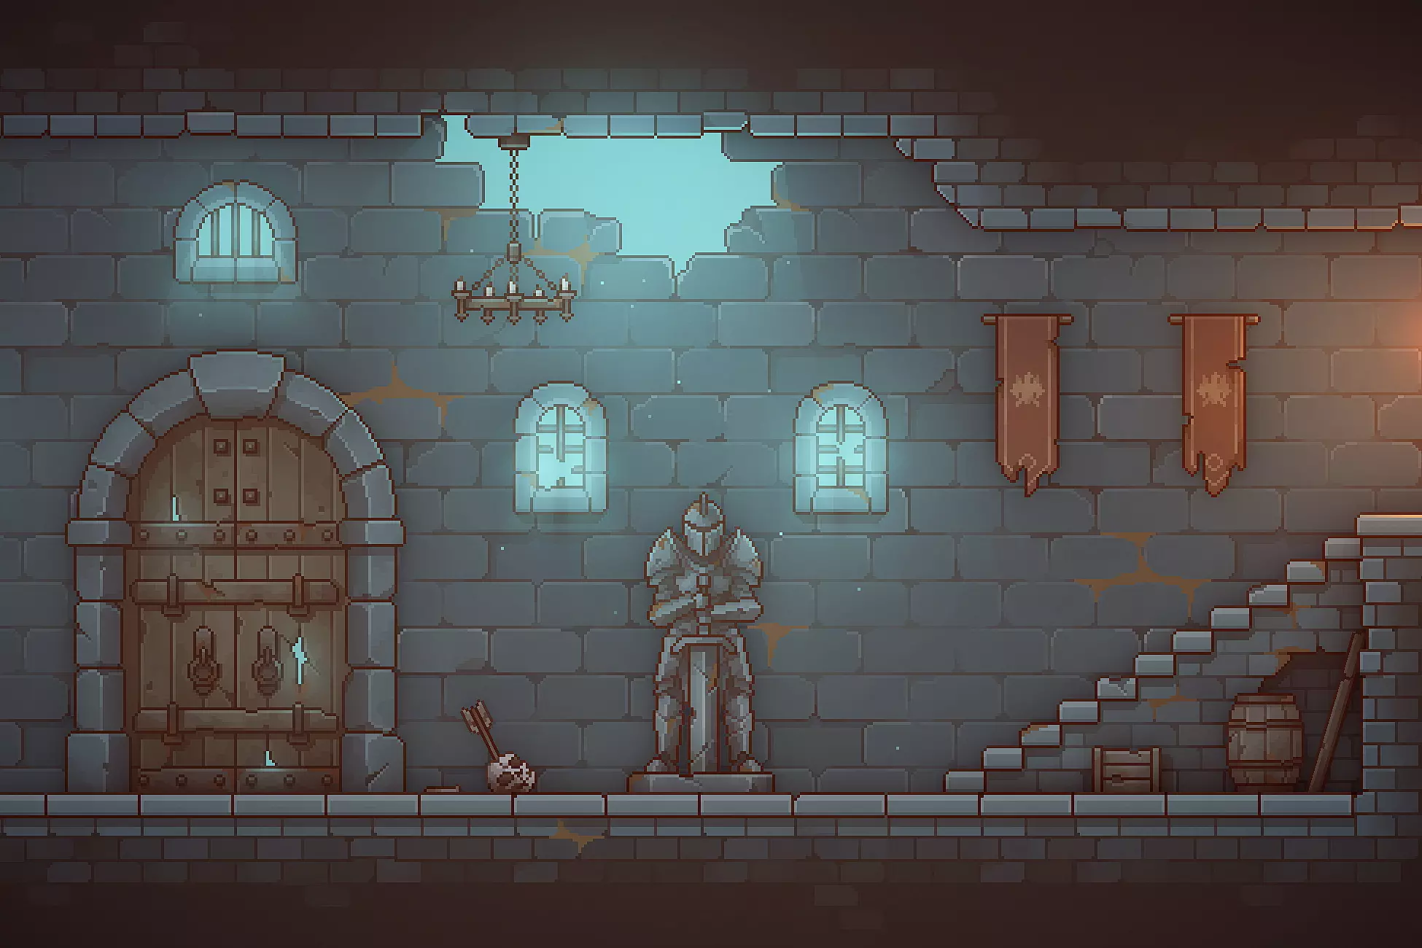
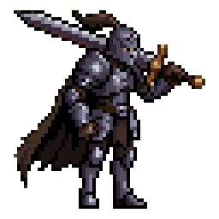

용병 일기
게임 기획
Python · pico2d 제작
2D 게임 프로그래밍 1차 기획 발표
2022184049 함민규
예시 이미지
Notes:
안녕하세요. 2D게임프로젝트 기획 발표 시작하겠습니다.

Slide 2
게임 콘셉트
어느 용병의 던전 탐험
당신은 귀족의 의뢰를 받아 미지의 던전으로 향합니다.
아마도 당신은 이 던전을 처음으로 탐색하는 모험가 입니다.
던전을 클리어 해 의뢰를 완료하고 보상을 획득하세요!
장르
2D 탐험형 턴제 RPG
개발
Python, pico2d
02
Notes:
저의 게임 콘셉트는 플레이어가 귀족의 의뢰를 받아 미지의 던전으로 향하는 용병이 주인공 입니다. 플레이어는 던전을 탐험하고 적들을 공략해, 의뢰를 완료하고 보상을 얻는 것이 목표입니다.

Slide 3
게임 기획
이동
공격, 피격
전투
날아오는 투사체 회피
적에게 접근해 전투 시작
피해를 입힌 뒤 전투 진입
피해를 받은 뒤 전투 진입
턴제 전투로 변경
거리에 따라 다른 전투 진행
플레이어는 전투 진입 전 이동에도 신경을 써야 한다.
02
Notes:
필드에서는 적들이 날리는 투사체를 피하며 적에게 접근합니다. 먼저 공격하거나 적이 던진 투사체에 맞으면 턴제 전투로 전환되며, 진입 당시의 거리에 따라 전투 방식이 달라집니다.

Slide 4
원거리 전투
플레이어는 전진 방향 선택, 적 AI는 공격만 선택 (랜덤)
턴 | 플레이어 | 적 AI | 판정
1턴 | 중앙 돌파 | 오른쪽 공격 | 피해 없이 전진
2턴 | 중앙 돌파 | 왼쪽 공격 | 피해 없이 전진
3턴 | 중앙 돌파 | 중앙 공격 | 일정 피해를 받고 전진
예시: 매 턴 돌파를 선택했을 때의 적의 공격 방향별 결과
04
Notes:
원거리 피격 시 원거리 전투로 진입하며, 원거리에서는 플레이어가 전진 방향을, 적은 무작위로 공격 방향을 선택합니다. 방향이 겹치면 피해를 받고, 다르면 피해 없이 전진합니다. 이렇게 거리를 좁혀 근접 전투로 이어집니다.

Slide 5
근접 전투
플레이어는 공격 방향 선택, 적 AI는 방어 방향 선택
턴 | 플레이어 | 적 AI | 판정
플레이어 공격 | 상단 베기 | 하단 방어 | 적에게 피해
적 공격 | 하단 방어 | 하단 공격 | 플레이어 방어 성공
플레이어 공격 | 중단 찌르기 | 중단 방어 | 적 방어 성공
예시: 매 턴 번갈아 공격, 방어 수행 시 결과
04
Notes:
근접 전투에서는 플레이어와 적이 번갈아 공격합니다. 공격자는 공격 방식을 선택하고, 방어자는 방어 방식을 선택합니다.

Slide 6
특성
적의 특성에 따라 전투 방식 변화
적 | 특성 | 전략
리치 | 근접 공격으로 전투를 시작하면 적에게 2배 피해, 원거리에서 피격되면 플레이어가 2배 피해 | 투사체를 피하고 가까이서 전투 시작
슬라임 | 공격에 맞으면 독 피해, 중첩 가능 | 독의 중독 시 빠른 처치 권장
해골 기사 | 정정당당한 전투 선호 | 정면돌파 or 아이템을 활용한 전투
각 몬스터 세부 사항을 추가적으로 기획할 예정
04
Notes:
적마다 대처 방식도 달라집니다. 리치는 근접 공격으로 전투를 시작하면 두 배의 피해를 줄 수 있고, 슬라임은 독이 중첩될 수 있어 빠른 처치가 중요합니다.

Slide 7
캐릭터 · 애니메이션
AI를 이용한 개발
캐릭터 이미지, 애니메이션은 AI로 개발
맵 배경, 오브젝트, 이펙트 등은 기존 에셋 활용
02
Notes:
캐릭터와 애니메이션은 AI로 제작하고, 배경과 오브젝트 등은 에셋을 활용할 예정입니다.

Slide 8
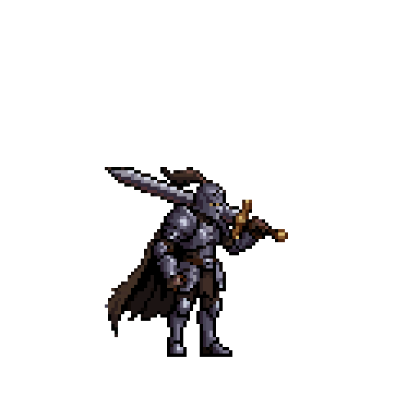
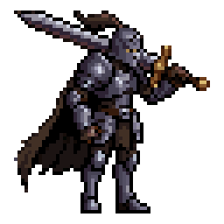
캐릭터 · 애니메이션 예시
걷기
점프
공격
02
Notes:
화면은 준비한 걷기, 점프, 공격 애니메이션 예시입니다.

Slide 9
개발 범위
짧은 던전 1개
필드 이동과 투사체 회피
피격 · 근접 공격에 따른 전투 진입
거리 기반 전투와 근거리 턴 전투 구현
적 2종 구현 목표
캐릭터 · 배경을 활용해 Python · pico2d로 구현
06
Notes:
짧은 던전 하나와 적 두 종류를 목표로, 필드 이동부터 거리별 전투까지 구현이 목표입니다.

Slide 10
개발 계획
1주
필드 조작과 투사체
이동, 충돌, 투사체 회피
2주
전투 진입과 접근 단계
피격 피해, 거리, 회피·공격 판정
3주
근거리 턴제 전투
방향별 공격과 방어, 체력과 승패
4주
전체 연결과 테스트
전투 전환, 재시작, 세이브
5주
테스트
07
UI 연결 및 버그 수정
Notes:
첫째 주에는 이동과 투사체, 둘째 주에는 전투 진입과
접근 단계를 구현합니다. 셋째 주에는 근접 전투와 승패를 연결하고, 넷째 주에는 저장과 재시작 마지막 주에는 UI와 전체 테스트를 할 예정입니다. 감사합니다.

